Slide 1
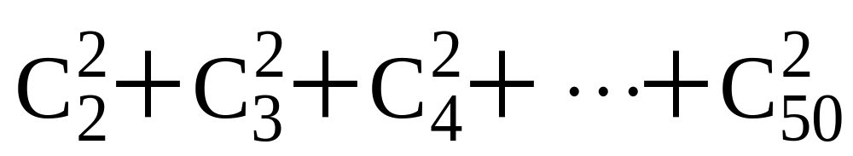
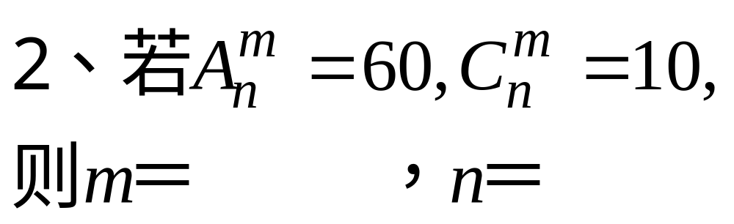
１、计算

Slide 2
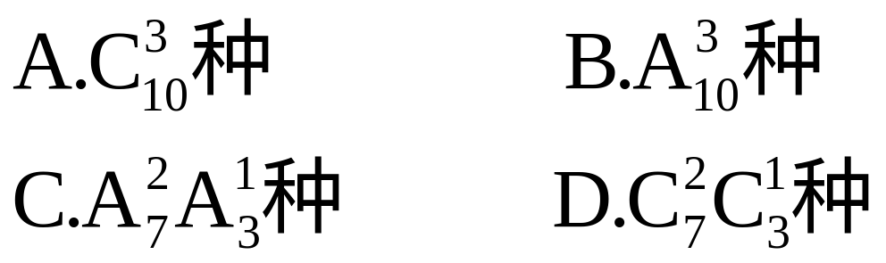
练习：
１.某施工小组有男工７人，女工３人，选出３
人中有女工１人，男工２人的
不同选法有
２.从３名成年人和４名儿童中选４人去游园，
成年人既不能全去也不能全不去，则选法种数为

Slide 3
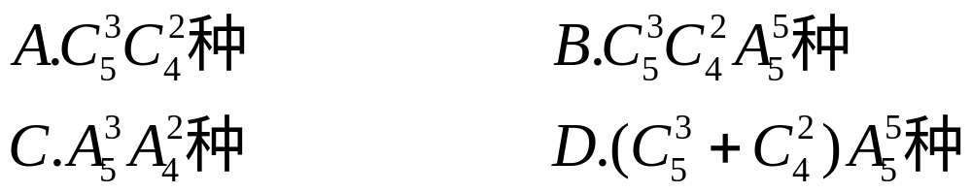
１.从５名男同学，４名女同学中选出３名男同学和
２名女同学，分别担任语文，数学，英语，物理，
化学的课代表，分配的方法有
２.１０人站成一排，其中甲，乙，丙三人
两两不相邻且不站两端，问有多少种不同的站法
３.３个班级分别从４个风景点中选１处旅游，
不同的选法有几种

Slide 4
有6本不同的书按下列方式分配，问共有多少种
不同的分配方法？
（１）分成１本，２本，３本三组；
（２）分给甲１本，乙２本，丙３本；
（３）分给甲，乙，丙其中一人１本，一人２本，
一人３本；
（４）分成每组都是２本的三组；
（５）分给甲，乙，丙三人，每人２本；
注意：这是分配问题，解题的关键是搞清楚事件
是否与顺序有关，特别是对平均分组问题更要注
意是否与顺序有关，避免计算重复与遗漏

Slide 5
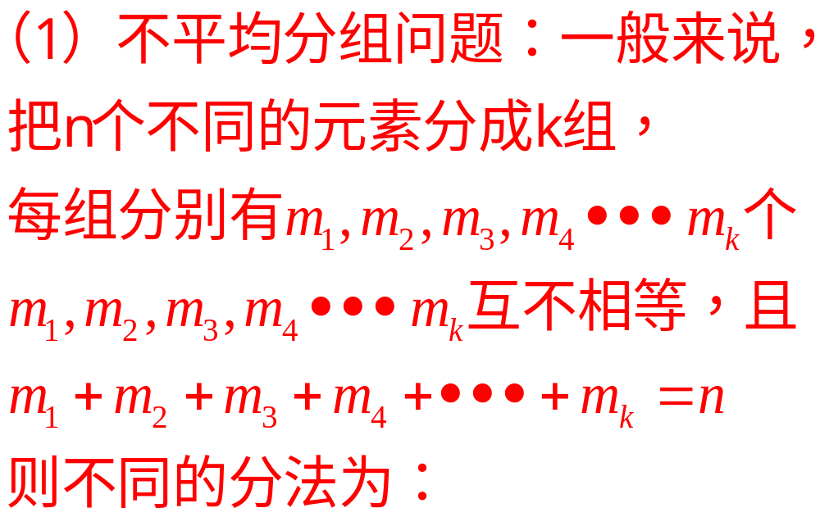
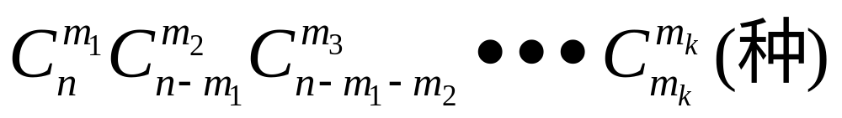

Slide 6
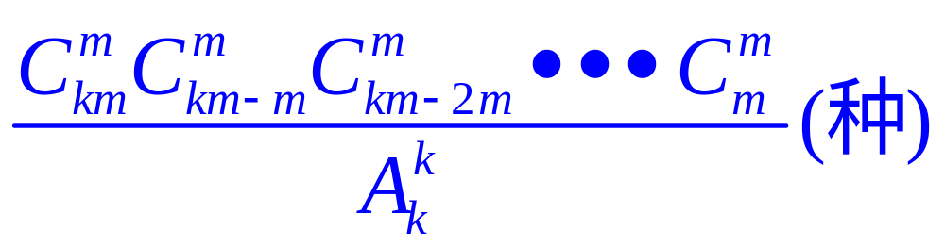
（2）平均分配问题：一般来说，
km个不同的元素分成k组，每组m个，
则不同的分法有：

Slide 7
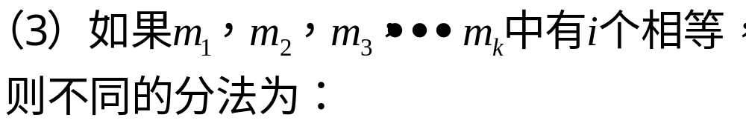
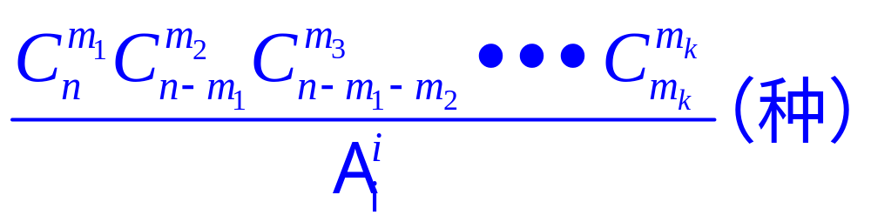
分配问题必须遵循先组合后排列的原则

Slide 8
三名教师教六个班的课，每人教两个班，分配方
案共有
Ａ．１８ Ｂ．２４
Ｃ．４５ Ｄ．９０
有７名同学排成一排，甲身高最高，排在中间，
其他６名同学身高不等，甲的左边和右边以身
高为准，由高到低排列，共有排法种数是
Ａ．１０ Ｂ．２０
Ｃ．３０ Ｄ．４０

Slide 9
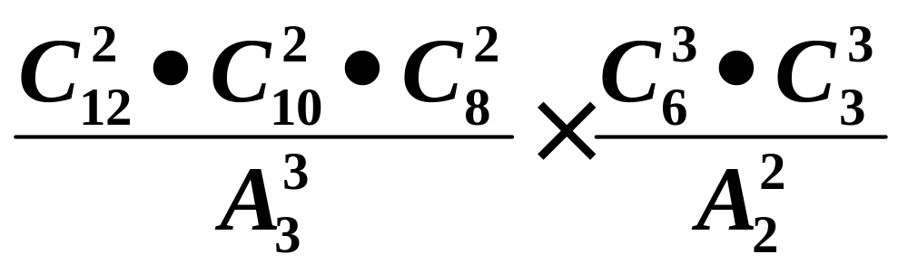
将12个人分成2，2，2，3，3的5个组，则分组的种数是多少？

Slide 10
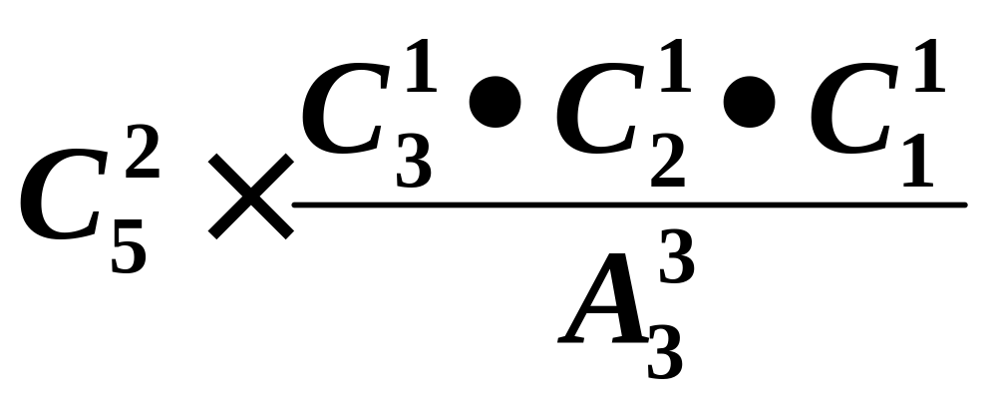
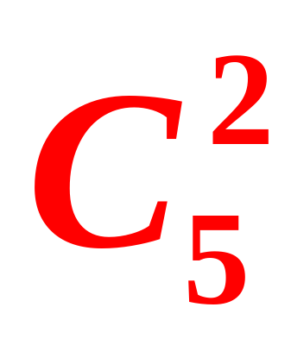
将5个人分成4个组，每组至少1人，则分组的种数是多少？

Slide 11
（２００６．全国２．文科）５名志愿者分别到
３所学校支教，要求每所学校至少有１名志愿者
则不同的分法有
Ａ．１５０种 Ｂ．１８０种
Ｃ．２００种 Ｄ．２８０种

Slide 12
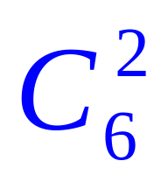
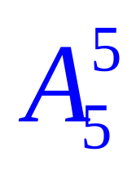
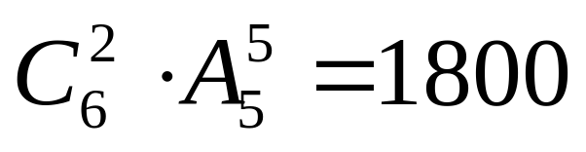
6本不同的书全部送给5人，每人至少1本，有多少种不同的送书方法？
解：第一步：从6本不同的书中任取2本“捆绑”
在一起看成一个元素有种 方法；
第二步：将5个“不同元素（书）”分给5个人
有 种方法，
根据分步计数原理，一共有： （种）
说明：解含有排列、组合的综合应用问题时，
一般是先组合在排列。
（而排列问题就是先组合后全排列）

Slide 13
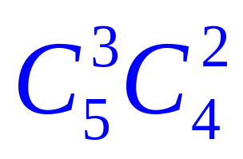
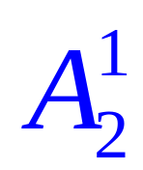
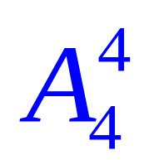
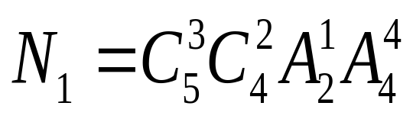
在1，3，5，7，9中任取3个数字，在0，2，4，6，8中任取两个数字，可组成多少个不同的五位偶数。
分析：因为零不能作首位数，所以是特殊元素，因此可以根据选零不选零为分类标准。
解：分成2类，一类含0，一类不含0
第一类：五位数中均不含数字零；
第一步：选出5个数字，共有 种选法．
第二步：排成偶数;先排末位数，有 种排法，
再排其它四位数字，有 种排法。
∴

Slide 14
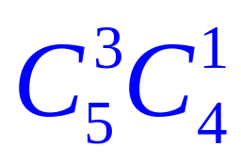
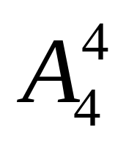
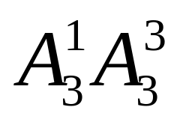
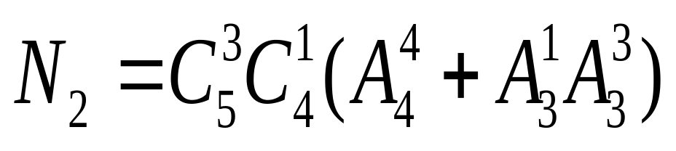
分析：因为零不能作首位数，所以是特殊元素，因此可以根据选零不选零为分类标准。
解：分成2类，一类含0，一类不含0
第一类：五位数中均不含数字零；
∴
第二类：五位数中含数字零；
第一步：选出5个数字，共有 种选法。
第二步：排顺序又可分为两小类；
（1）末位排零，有 种排列方法；
（2）末位不排零，有 种排列方法；
∴

Slide 15
例2:有10个参加数学竞赛的名额,要分给7所学
校,每校至少一个名额,有多少种不同的分配
方法?

